Slide 1
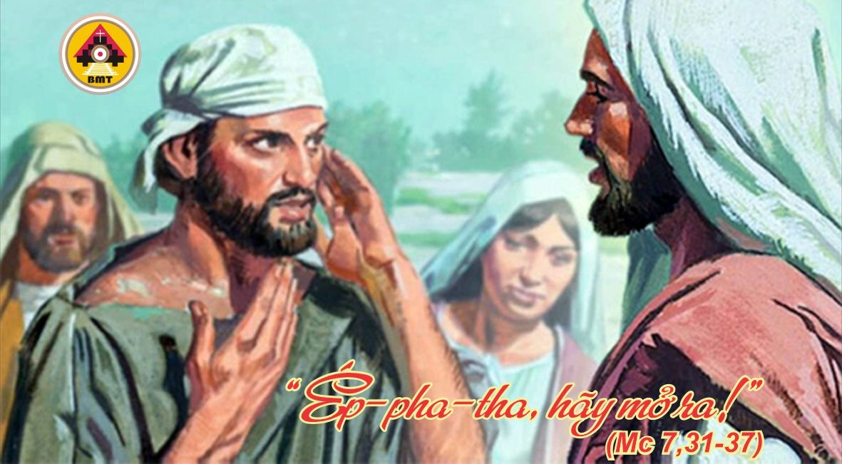

THỨ SÁU TUẦN V THƯỜNG NIÊN A

Slide 2
Ca Nhập Lễ
Hãy tiến lên, chúng ta hãy thờ lạy Thiên Chúa, và hãy tiến bước trước nhan thánh Chúa, Đấng tạo thành chúng ta, vì chính Chúa là Thiên Chúa chúng ta.

Slide 3

Bài Đọc 1: 1 V 11, 29-32; 12, 19
“Israel lìa bỏ nhà Ðavít”.
Trích sách Các Vua quyển thứ nhất.

Slide 4
Đáp Ca
Tv 80, 10-11ab. 12-13. 14-15
Ta là Chúa, là Thiên Chúa của ngươi, ngươi hãy nghe Ta răn bảo (c. 11a & 9a).

Slide 5
Alleluia:
Alleluia-alleluia: – Lạy Chúa, xin dạy bảo tôi về lối bước của Chúa và xin hướng dẫn tôi trong chân lý của Ngài – Alleluia.

Slide 6
PHÚC ÂM: Mc 7, 31-37

Slide 7


Slide 8

DÂNG LỄ

Slide 9
CA HIỆP LỄ
Thiên hạ hãy cảm ơn Chúa vì Chúa nhân hậu, và những điều kỳ diệu của Ngài đối với loài người, bởi Người đã cho người đói khát được no nê, người cơ hàn được tràn trề thiện hảo.

Slide 10
CA KẾT LỄ

Slide 11
THỨ SÁU TUẦN V THƯỜNG NIÊN A

